Slide 1


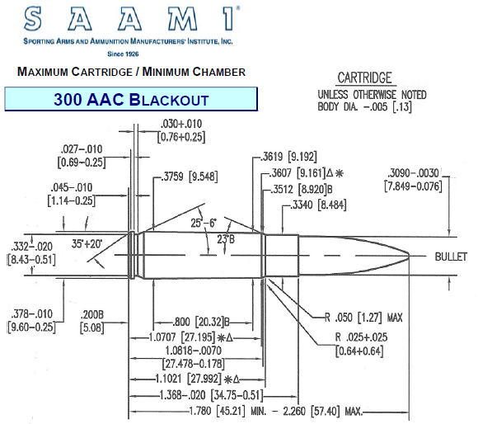
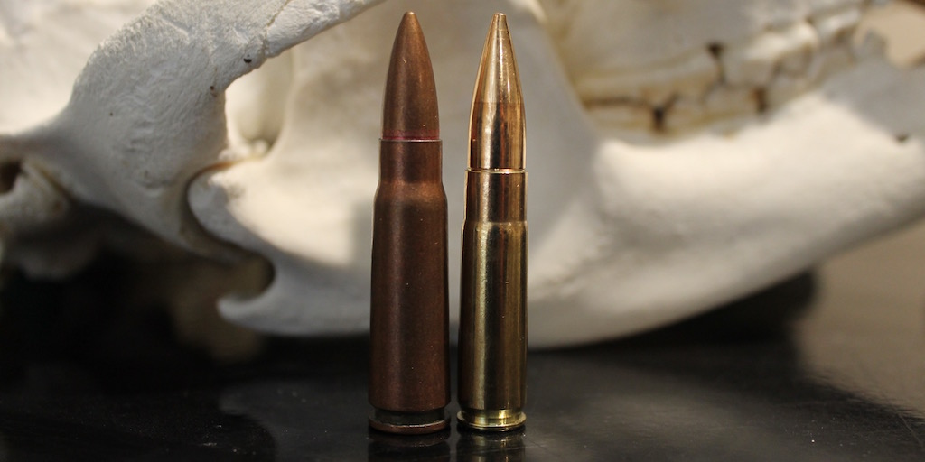
300 Blackout

Slide 2
Breve histórico
2009 – Advanced Armament Corporation (AAC)
  Ter mais energia que o 7,62x39 (munição do AK-47) quando disparado de um cano de 9"
  Funcionar numa plataforma AR-15 necessitando trocar apenas o cano e o carregador
  Funcionar corretamente usando munição subsônica ou supersônica, com ou sem uso de silenciador
  Oriundo do 300 Whisper

Slide 3
Características principais
7,62 x 35mm
Parecido com 5,56 x 45mm
Projéteis de 110 a 220gr
Cerca de 1800 Joules na boca do cano
Coeficiente balístico 0,3 em média

Slide 4
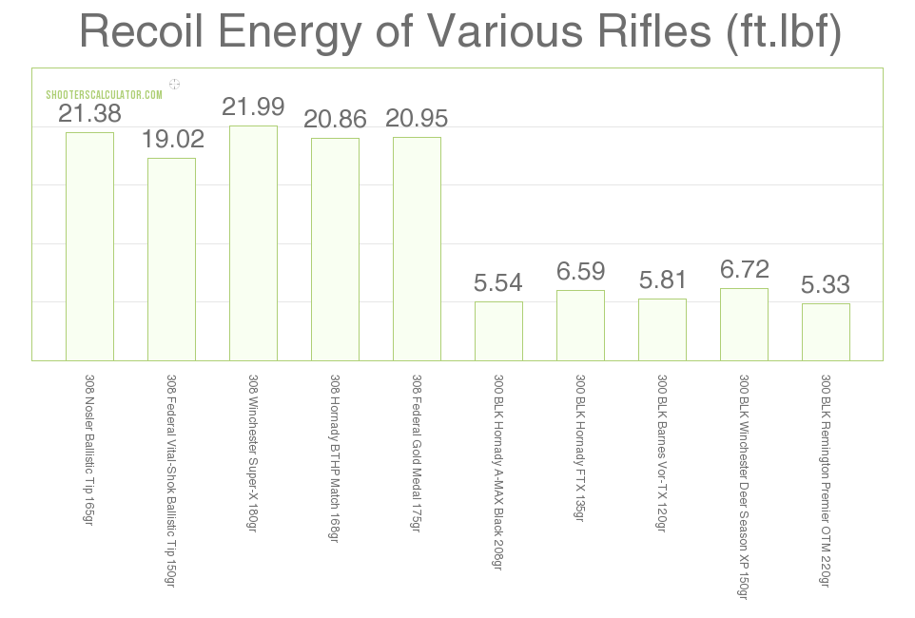

Slide 5

armas
Plataforma AR
Blackbird Armament
Taurus

Slide 6
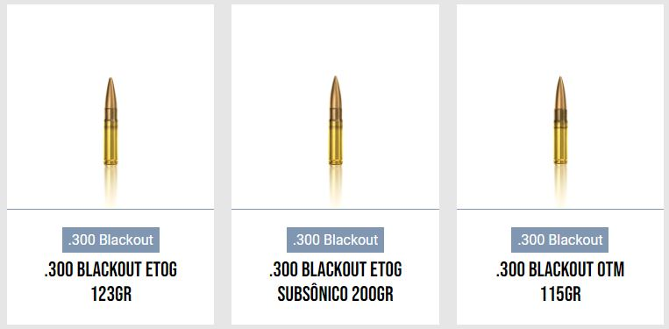
Balística Externa

Slide 7
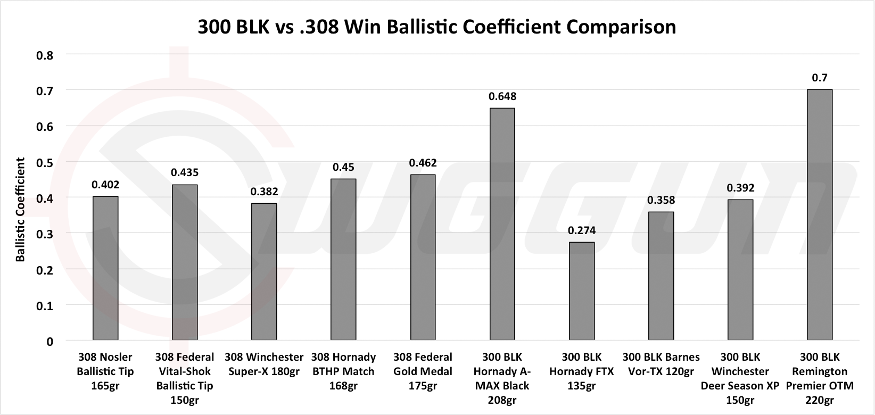

Slide 8
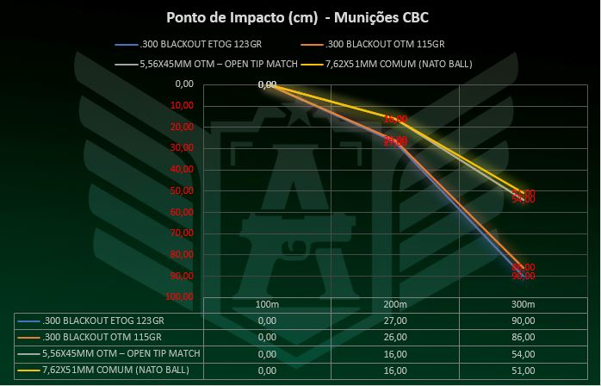

Slide 9
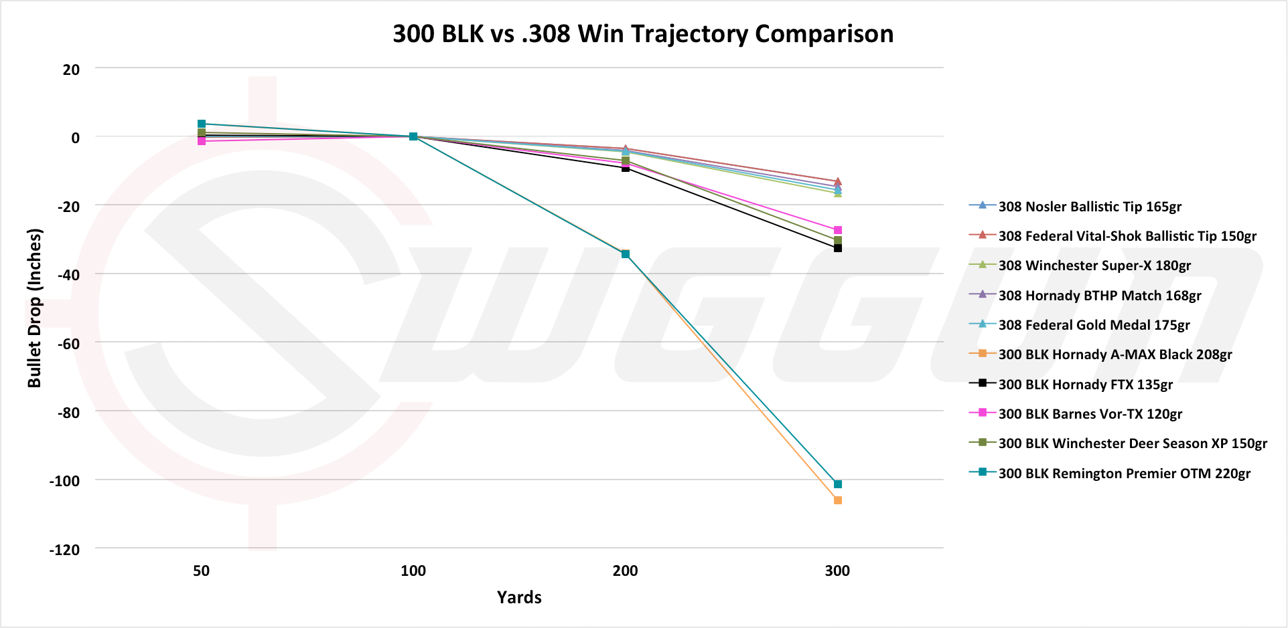

Slide 10
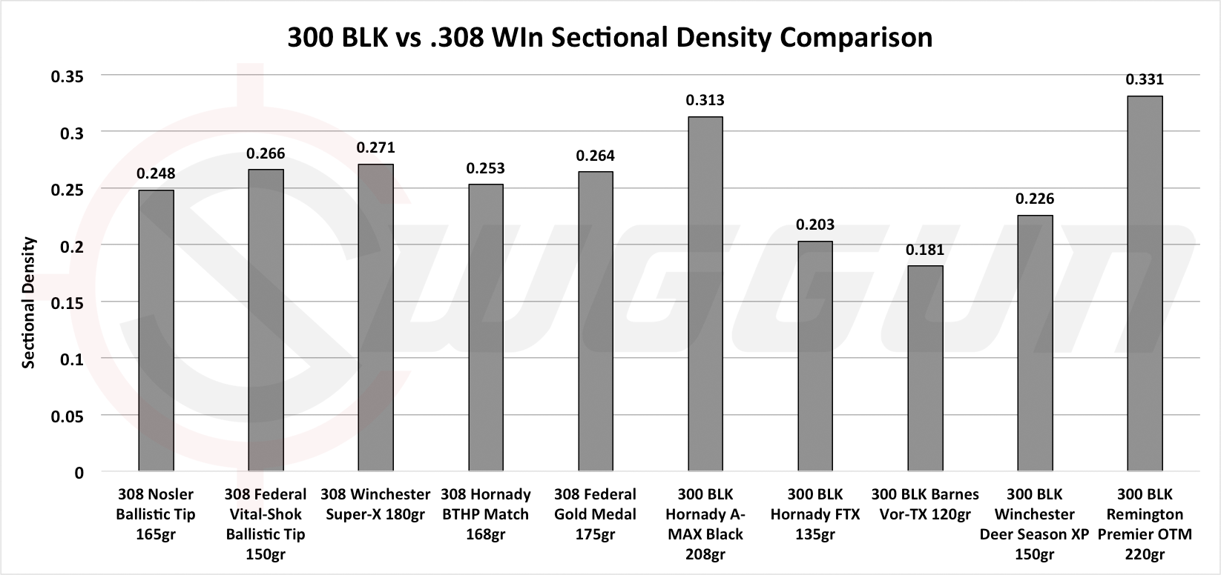

Slide 11
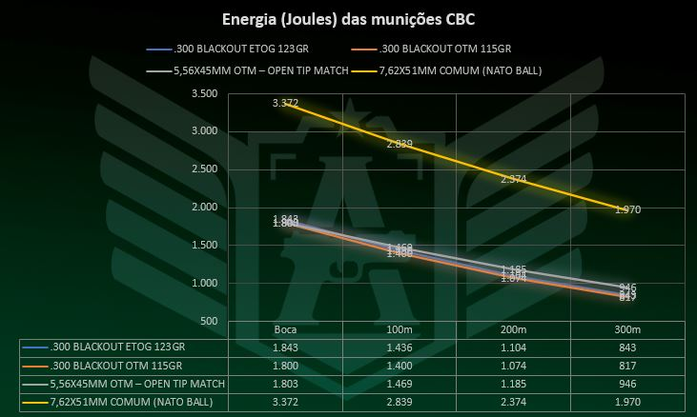

Slide 12
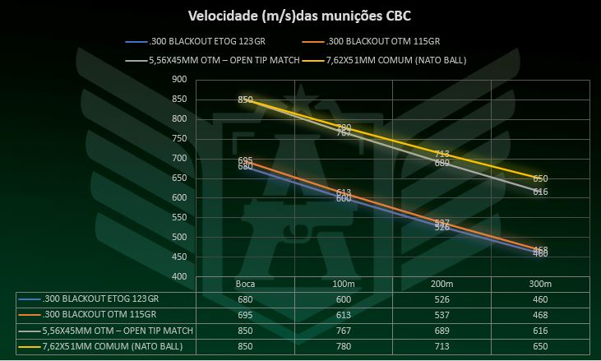

Slide 13
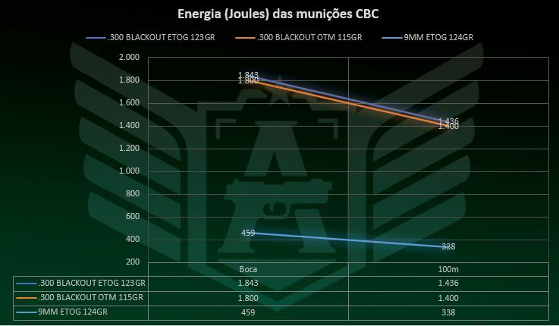

Slide 14
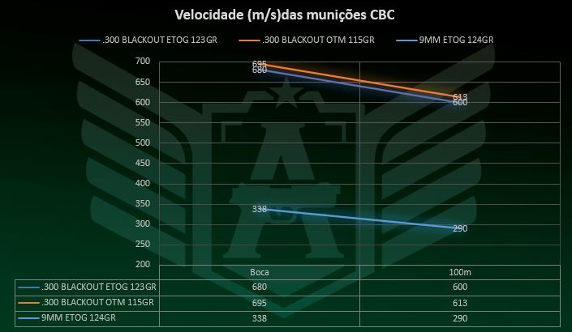

Slide 15
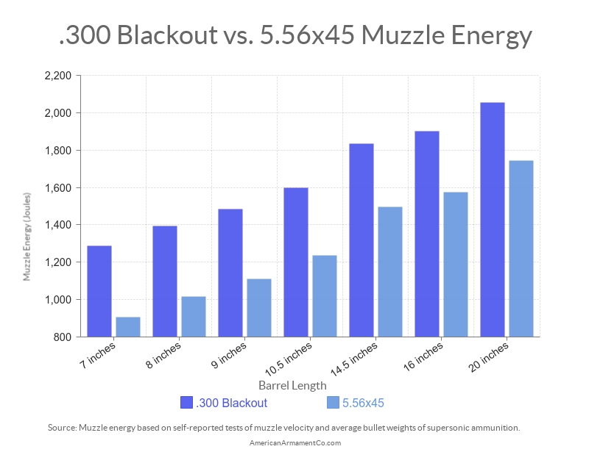

Slide 16
Munições subsônicas
Velocidade do som: aproximadamente 340 m/s ou 1200 km/h
Estrondo sônico
Ciclam normalmente a arma
Entregam mais energia que 9x19mm subsônica
  420J na boca do cano Hornady 9mm Luger 147 gr XTP® Subsonic
  623J na boca do cano CBC .300 BLACKOUT ETOG SUBSÔNICO 200GR
Permite o uso de silenciadores

Slide 17


